Slide 1
PROBABILITA’ CONDIZIONATA
TEOREMA DELLE PROBABILITA’ TOTALI
TEOREMA DI BAYES

Slide 2
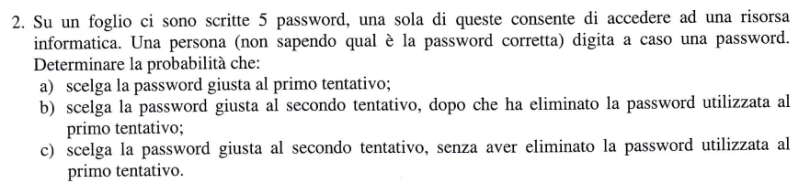

Slide 3
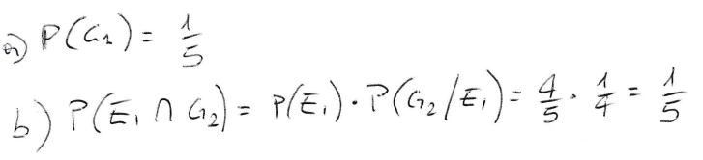

Slide 4


Slide 5


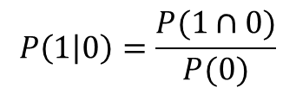
0
0
1
1
1
0
$$P\left(1 | 0\right)=$$
0
$$P\left(1 | 0\right)=\frac{P(1∩0)}{P(0)}$$
… a voi

Slide 6
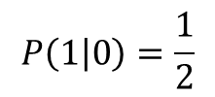
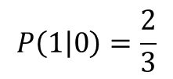
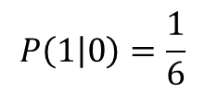
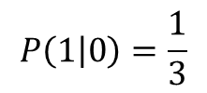
0
0
1
1
1
0
Alcune proposte:
0
$$P\left(1 | 0\right)=\frac{1}{6}$$
$$P\left(1 | 0\right)=\frac{1}{3}$$
$$P\left(1 | 0\right)=\frac{1}{2}$$
$$P\left(1 | 0\right)=\frac{2}{3}$$

Slide 7
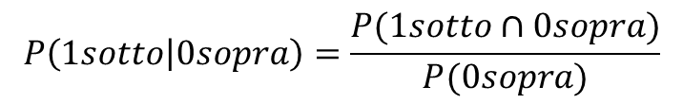
0a
0b
1b
1b
1a
0a
0b
0a
1b
1a
0a
1b
0
$$P\left(1sotto | 0sopra\right)=\frac{P(1sotto∩0sopra)}{P(0sopra)}$$

Slide 8
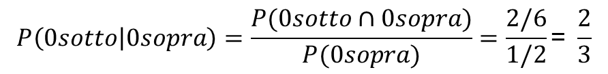
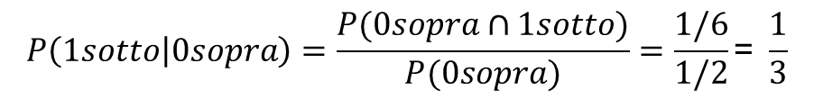
$$P\left(1sotto | 0sopra\right)=\frac{P(0sopra∩1sotto)}{P(0sopra)}=\frac{1/6}{1/2}\text{= }\frac{1}{3}$$
Se sulla parte superiore c’è lo 0, qual è la probabilità che sull’altro lato ci sia 0?
$$P\left(0sotto | 0sopra\right)=\frac{P(0sotto∩0sopra)}{P(0sopra)}=\frac{2/6}{1/2}\text{= }\frac{2}{3}$$

Slide 9
Teorema delle probabilità totali
Pagina 48
Notes:
9

Slide 10
Sia C₁, C₂, …, C_{n} una collezione di eventi (tutti con probabilità non nulla) a due a due incompatibili la cui unione è uguale a Ω. Allora, per qualsiasi evento A, si ha che

Slide 11

$$A=\left(A∩C_{1}\right)∪\left(A∩C_{2}\right)∪…∪\left(A∩C_{n}\right)$$
$P$($A)=P\left(A∩C_{1}\right)+P\left(A∩C_{2}\right)+…+P\left(A∩C_{n}\right)$
$P\left(A∩C_{i}\right)$= $P\left(A|C_{i}\right)$ $P\left(C_{i}\right)$
$P\left(A\right)$= $P\left(A|C_{1}\right)$ $P\left(C_{1}\right)$+ $P\left(A|C_{2}\right)$ $P\left(C_{2}\right)+…+P\left(A|C_{n}\right) P\left(C_{n}\right)$

Slide 12
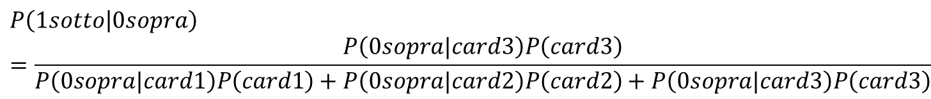
0a
0b
1b
1bb
1a
0aa
0
0b
0a
1b
1a
0aa
1bb
$$P\left(1sotto | 0sopra\right)=\frac{P\left(0sopra|card3\right)P\left(card3\right)}{P\left(0sopra|card1\right)P\left(card1\right)+P\left(0sopra|card2\right)P\left(card2\right)+P\left(0sopra|card3\right)P\left(card3\right)}$$

Slide 13
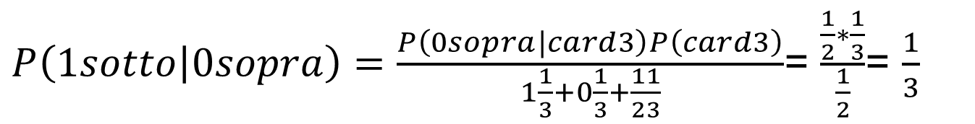
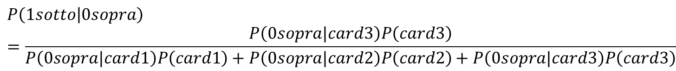
$$P\left(1sotto | 0sopra\right)=\frac{P\left(0sopra|card3\right)P\left(card3\right)}{P\left(0sopra|card1\right)P\left(card1\right)+P\left(0sopra|card2\right)P\left(card2\right)+P\left(0sopra|card3\right)P\left(card3\right)}$$
0a
0b
1b
1b
1a
0a
0
0b
0a
1b
1a
0a
1b
$P\left(1sotto | 0sopra\right)=\frac{P\left(0sopra|card3\right)P\left(card3\right)}{1\frac{1}{3}+0\frac{1}{3}+\frac{1}{2}\frac{1}{3}}$= $\frac{\frac{1}{2}∗\frac{1}{3}}{\frac{1}{2}}$= $\frac{1}{3}$

Slide 14
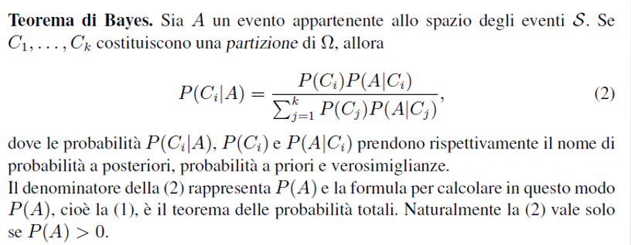

Pagina 48

Slide 15
La scatola A contiene nove carte numerate da 1 a 9, la B cinque carte numerate da 1 a 5. Viene scelta una scatola a caso e da questa si estrae una carta. Il numero è pari. Calcolare la probabilità che la carta venga dalla scatola A.
5/9
D
1/2
A
4/9
P
3/5
D
1/2
B
2/5
P
Pagina 47
Notes:
15

Slide 16
Notes:
16

Slide 17
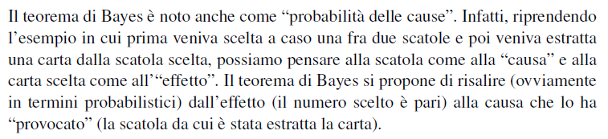
5/9
D
1/2
A
4/9
P
3/5
D
1/2
B
2/5
P

Slide 18
Teorema di Bayes (pagina 50)
Nella popolazione generale la probabilità che una donna abbia un tumore al seno è dello 0.8 % (8/1000).
Se una donna ha un tumore al seno, la probabilità che la mammografia risulti positiva è del 90%.
Se una donna non ha un tumore al seno vi è comunque la probabilità che la mammografia sia positiva per tumore nel 7 % dei casi.
Se una donna ha una mammografia positiva, quale è la probabilità che abbia effettivamente un tumore?

Slide 19
Il teorema di Bayes

Slide 20

Metodo delle frequenze naturali
p (malattia) : 0.008 (8 per mille)
p (non malattia): 0.992 (992 per mille)
p (test positivo|malattia): 0.90 (90%)
p (test positivo|non malattia): 0.07 (7%)
1000 donne
8 malate
992 sane
mammografia
7 positive
1 negativa
70 positive
922 negative

Slide 21

 | Malata | No
+ | 7 | 70 | 77
- | 1 | 922 | 923
 | 8 | 992 | 1000
$$P\left(M | +\right)=\frac{7}{77}=0.091$$
1000 donne
8 malate
992 sane
7 positive
1 negativa
70 positive
922 negative

Slide 22
https://www.iene.mediaset.it/video/toffa-gioco-d-azzardo-le-probabilita-di-vincere_67598.shtml
Fate il nostro gioco
Lastampa.it - la matematica del gratta&vinci
https://www.youtube.com/watch?v=lN3X9K0XJ5E
Gaming
https://www.youtube.com/watch?v=sJwxwFCC_zY&t=237s

Slide 23
Esercizi

Slide 24
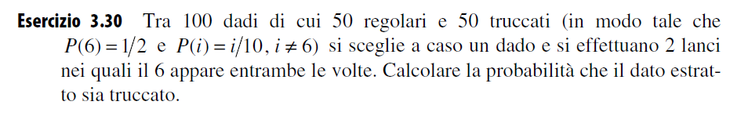
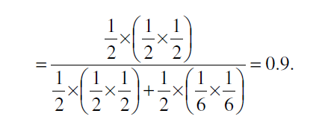
1/10

Slide 25
Pag. 48
Un sacco contiene 100 monete di cui 1 ha due teste.
Viene estratta a caso una moneta.
La moneta viene lanciata 10 volte ottenendo sempre TESTA.
Quale è la probabilità (a posteriori) che la moneta estratta fosse quella con due teste?
NO Quanti lanci bisognerebbe fare (ottenendo sempre TESTA) affinché ….

Slide 26


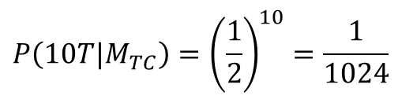

Pag. 48
Un sacco contiene 100 monete di cui 1 ha due teste.
Viene estratta a caso una moneta.
La moneta viene lanciata 10 volte ottenendo sempre TESTA.
Quale è la probabilità (a posteriori) che la moneta estratta fosse quella con due teste?
$$P\left(M_{2T}\right)=\frac{1}{100}=0.01$$
$P\left(M_{TC}\right)=\frac{99}{100}=0.$99
$$P\left({10T|M}_{TC}\right)={\left(\frac{1}{2}\right)}^{10}=\frac{1}{1024}$$
$$P\left({10T|M}_{2T}\right)=1$$

Slide 27

Quale è la probabilità (a posteriori)
che la moneta estratta fosse quella con due teste?
0.912

Slide 28
PeS 2022 maggio 30 Svolgimento.pdf
PeS 2019 Svolgimento 10 luglio
Da fare..
Probabilità e Statistica – 8 febbraio 2024
Un test per valutare se un soggetto ha assunto una sostanza viene applicato a 400 soggetti, dei quali 30 hanno assunto la sostanza e 370 non hanno assunto la sostanza. Il metodo classifica correttamente come assuntori di sostanza (test positivo) il 96% di coloro che hanno assunto la sostanza; purtroppo classifica come assuntori di sostanza (test positivo) il 10% di coloro che non hanno assunto la sostanza. Considerando a caso un soggetto, calcolare:
la probabilità che il test sia positivo;
la probabilità che un soggetto con test positivo, non abbia assunto la sostanza.

Slide 29
Probabilità e Statistica – 8 febbraio 2024
Un test per valutare se un soggetto ha assunto una sostanza viene applicato a 400 soggetti, dei quali 30 hanno assunto la sostanza e 370 non hanno assunto la sostanza. Il metodo classifica correttamente come assuntori di sostanza (test positivo) il 96% di coloro che hanno assunto la sostanza; purtroppo classifica come assuntori di sostanza (test positivo) il 10% di coloro che non hanno assunto la sostanza. Considerando a caso un soggetto, calcolare:
la probabilità che il test sia positivo;
la probabilità che un soggetto con test positivo, non abbia assunto la sostanza.
 | Sì sostanza | No sostanza
Test + | 28.8 | 37 | 65.8
Test - | 1.2 | 333 | 334.2
 | 30 | 370 | 400

Slide 30


Considerando a caso un soggetto, calcolare:
la probabilità che il test sia positivo;
la probabilità che un soggetto con test positivo, non abbia assunto la sostanza.
 | Sì sostanza | No sostanza
Test + | 28.8 | 37 | 65.8
Test - | 1.2 | 333 | 334.2
 | 30 | 370 | 400
$P\left(Test+\right)=\frac{65.8}{400}$= 0.1645
$$P\left(No sostanza|Test+\right)=\frac{37}{65.8}=0.56$$

Slide 31
Probabilità e Statistica – 17 gennaio 2024
Un algoritmo linguistico in grado di produrre testi simili al linguaggio naturale umano, dopo la parola “il gatto” sceglie con probabilità 0.4 il verbo “è seduto” e con probabilità 0.6 il verbo “dorme”. Se sceglie il verbo “è seduto”, successivamente sceglie con probabilità 0.55 la parola “sul divano” e con probabilità 0.45 la parola “sulla sedia”. Se invece sceglie il verbo “dorme”, successivamente sceglie con probabilità 0.7 la parola “sul divano” e con probabilità 0.3 la parola “sul letto”.
Calcolare la probabilità che la frase finale composta dall’algoritmo sia “il gatto è seduto sul divano”.
Calcolare la probabilità che la frase finale composta dall’algoritmo si concluda con “sul divano”.
Se la frase finale composta dall’algoritmo si conclude con “sul divano”, calcolare la probabilità che la frase finale composta dall’algoritmo sia “il gatto è seduto sul divano”.

Slide 32
Fate il nostro gioco
https://www.fateilnostrogioco.it/
Lastampa.it - la matematica del gratta&vinci
GAMING: i trucchi del mestiere

Slide 33
Fine

Slide 34
NO Quanti lanci bisognerebbe fare (ottenendo sempre TESTA)
affinché la probabilità a posteriori
(che la moneta estratta fosse quella con due teste)
diventi 0.9 (o più)?

Slide 38
Quanti lanci bisognerebbe fare (ottenendo sempre TESTA)
affinché la probabilità a posteriori
(che la moneta estratta fosse quella con due teste)
diventi 0.9 (o più)?

Slide 39
> n <- c(1:20)
> num <- 1/100
> den <- 1/100 + 99/100 * (1/2)^n
> p <- num/den
> cbind(n,p)
n p
[1,] 1 0.01980198
[2,] 2 0.03883495
[3,] 3 0.07476636
[4,] 4 0.13913043
[5,] 5 0.24427481
[6,] 6 0.39263804
[7,] 7 0.56387665
[8,] 8 0.72112676
[9,] 9 0.83797054
[10,] 10 0.91184328

Slide 40
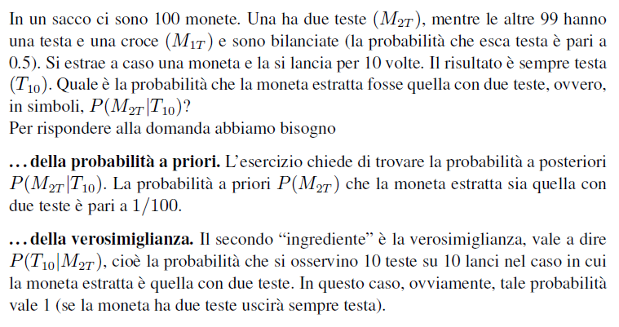

Slide 41
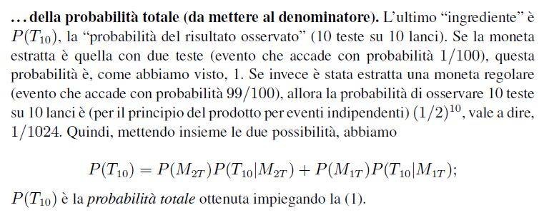

Slide 42
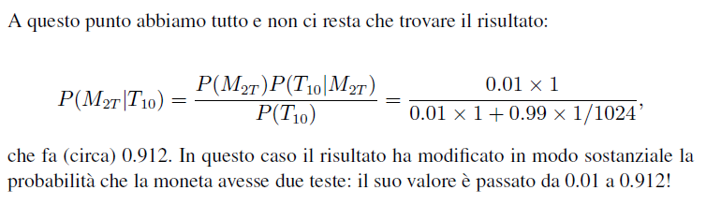

Slide 43
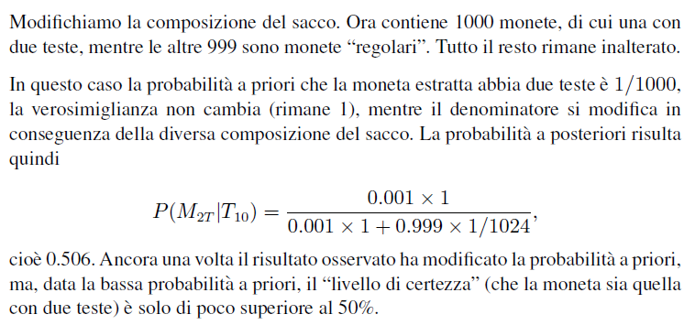

Slide 44
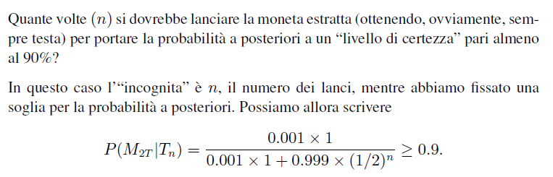

Slide 45
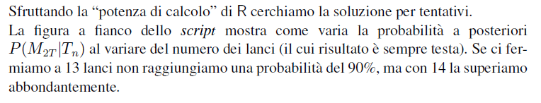
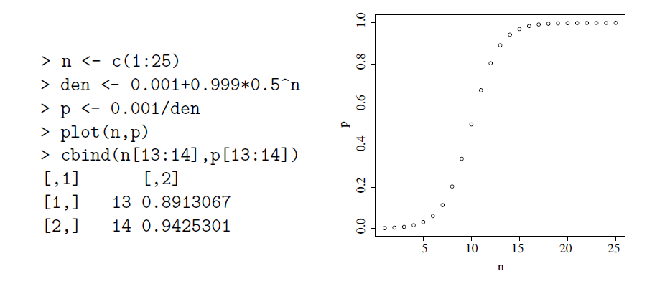

Slide 46
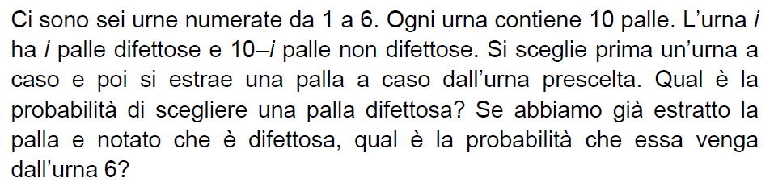

Slide 47
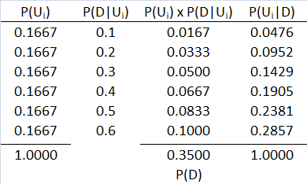

Slide 48
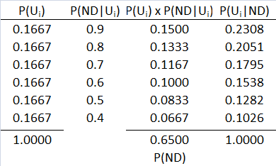

Slide 49
Esercizio 3.32. Presso due banche, indicate con A e B, è possibile effettuare le operazioni O₁ e O₂. La probabilità che un cliente effettui l’operazione O₁ nella banca A è 1/6, mentre la probabilità che un cliente effettui l’operazione O₁ nella banca B è 1/4. Per ragioni di dislocazione territoriale, la probabilità che un cliente scelga la banca A è 2/3 e la probabilità che un cliente scelga la banca B è 1/3. Sapendo che un cliente ha effettuato l’operazione O₁, calcolare la probabilità che l’operazione sia stata effettuata presso la banca B.

Slide 50
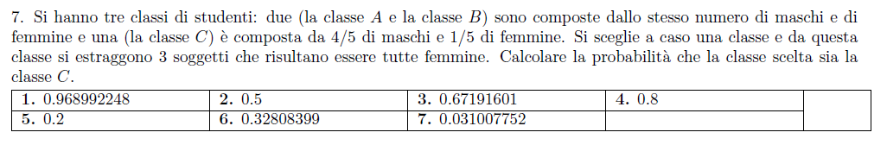

Slide 51
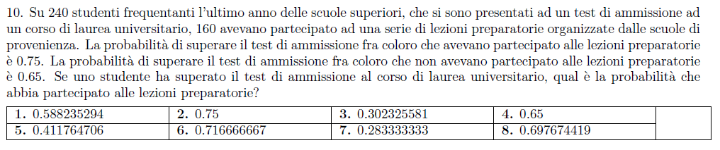

Slide 52
